Slide 1
ReactEAV

Slide 2


JAVA
ORM
RDBMS
EAV/CR
NOSQL

Slide 3
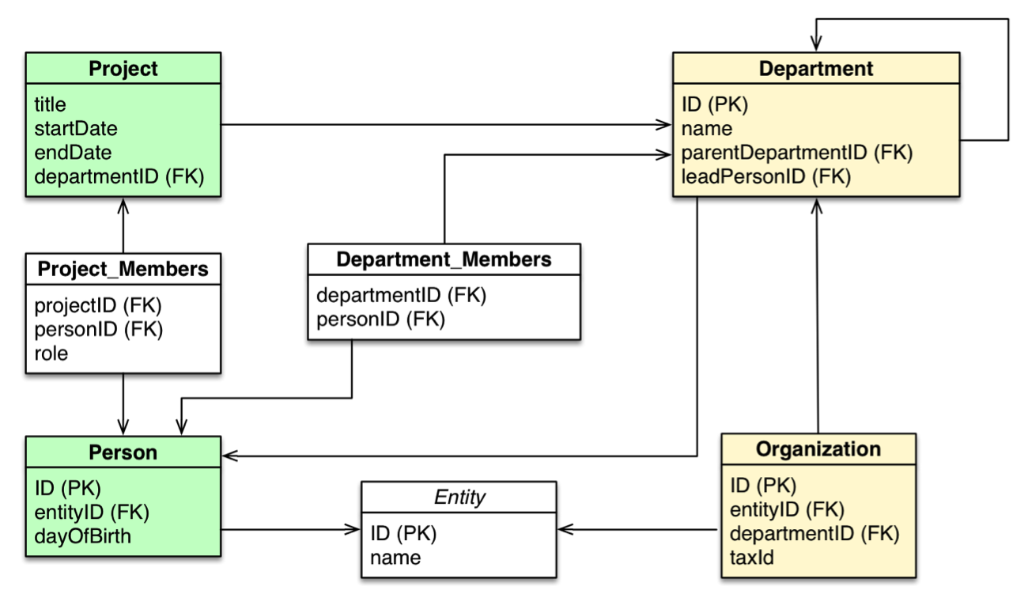
RDBMS

Slide 4
RDBMS
Relational database management system
Реляционные данные в реляционных таблицах выгружаются в приложение и конвертируются в объекты

Slide 5
ORM
Object-Relational Mapping
В реляционных таблицах хранятся данные, автоматически конвертируемые в объектные или в них же хранятся сразу объектные данные.

Slide 6
EAV/CR ORM
Entity–attribute–value model with classes and relations

Slide 7
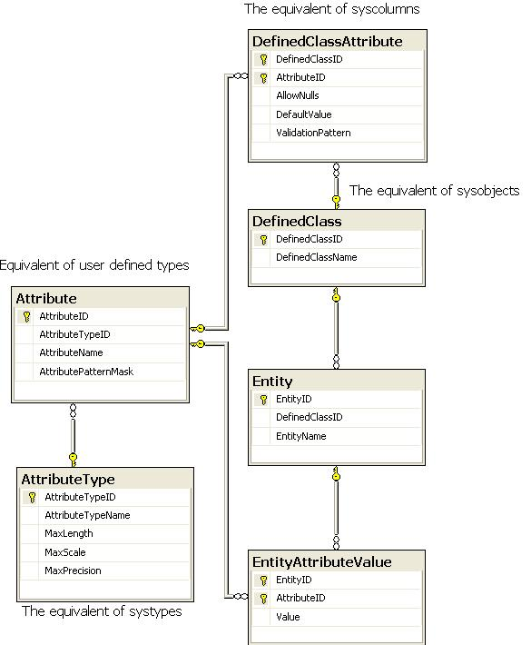
EAV/CR ORM

Slide 8
OB1
OB2
1 1
OB1
OB2
1 *
OB1
OB2
* 1
OB1
OB2
* *

Slide 9
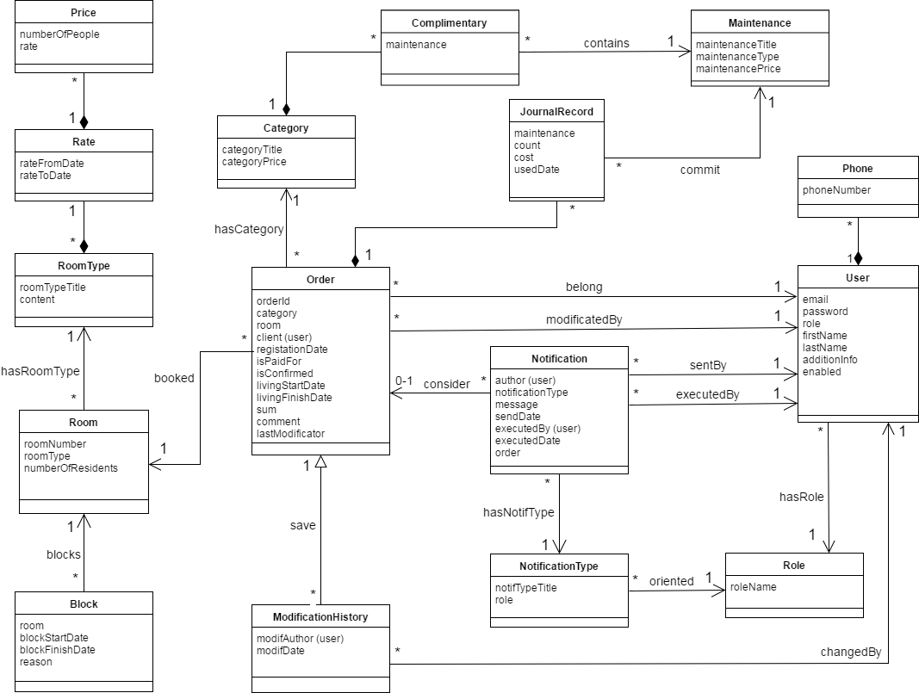

Slide 10
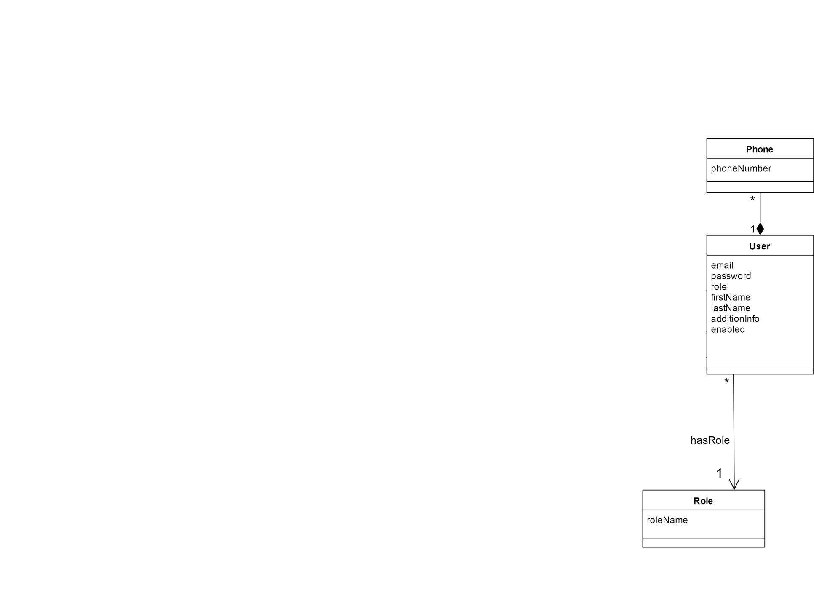

Slide 11
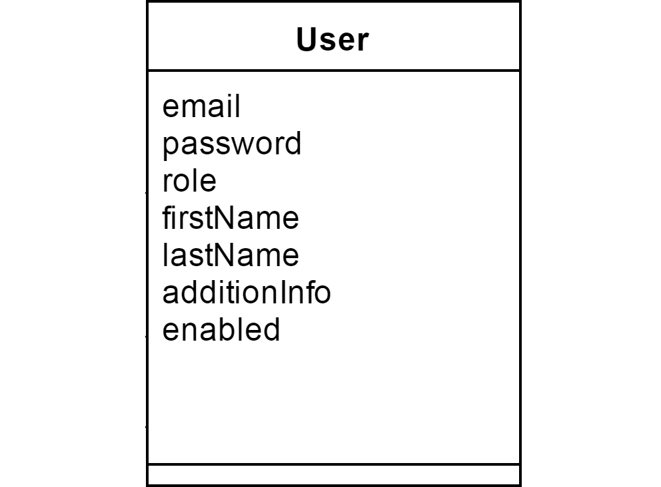

Slide 12
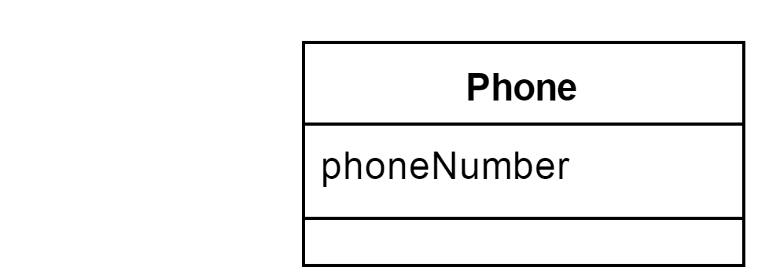

Slide 13
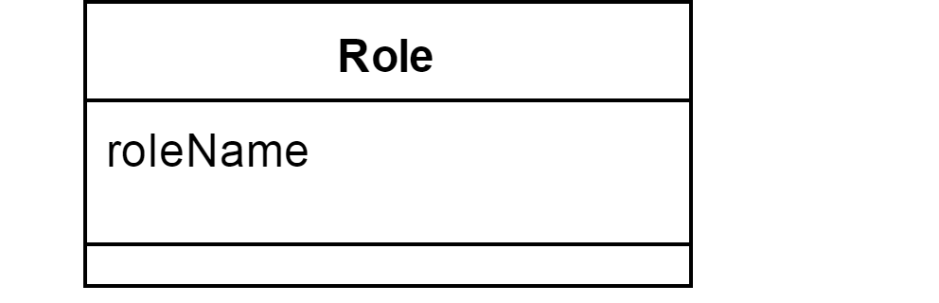

Slide 14
USER
1
*
PHONE
*
1
PHONE
PHONE
ROLE

Slide 15
User
Id Email(login) Password FirstName LastName Phone Role
*
1
1
*
Role
Id User_id (FK) RoleName
Phone
Id User_id (FK) PhoneNum

Slide 16
Желаемый вариант результатов запроса
USER_ID | EMAIL | PASS | FIN | LAN | RoleName | PhoneN. | PhoneN. | PhoneN.
1 | e1@ | p1 | f1 | l1 | r1 | p1
2 | e2@ | p2 | f2 | l2 | r1 | p2 | p3
3 | e3@ | p3 | f3 | l3 | r2 | p4 | p5 | p6
4 | e4@ | p4 | f4 | l4 | r3 | p7
5 | e5@ | p5 | f5 | l5 | r3 | p8
Вариант с конкатенацией строк VALUE таблицы аттрибутов
USER_ID | EMAIL | PASS | FIN | LAN | RoleName | PhoneNum
1 | e1@ | p1 | f1 | l1 | r1 | p1
2 | e2@ | p2 | f2 | l2 | r1 | p2 || ‘ ‘ ||p3
3 | e3@ | p3 | f3 | l3 | r2 | P4 || ‘ ‘ || P5 || ‘ ‘ || P6
4 | e4@ | p4 | f4 | l4 | r3 | p7
5 | e5@ | p5 | f5 | l5 | r3 | p8

Slide 17
Вариант с дублированием строк выборки
USER_ID | EMAIL | PASS | FIN | LAN | RoleName | PhoneNum
1 | e1@ | p1 | f1 | l1 | r1 | p1
2 | e2@ | p2 | f2 | l2 | r1 | p2
2 | e2@ | p2 | f2 | l2 | r1 | p3
3 | e3@ | p3 | f3 | l3 | r2 | p4
3 | e3@ | p3 | f3 | l3 | r2 | p5
3 | e3@ | p3 | f3 | l3 | r2 | p6
4 | e4@ | p4 | f4 | l4 | r3 | p7
5 | e5@ | p5 | f5 | l5 | r3 | p8

Slide 18
Вариант с дублированием строк выборки
USER_ID | EMAIL | PASS | FIN | LAN | RoleName | PhoneNum
1 | e1@ | p1 | f1 | l1 | r1 | p1
2 | e2@ | p2 | f2 | l2 | r1 | p2
2 | e2@ | p2 | f2 | l2 | r1 | p3
3 | e3@ | p3 | f3 | l3 | r2 | p4
3 | e3@ | p3 | f3 | l3 | r2 | p5
3 | e3@ | p3 | f3 | l3 | r2 | p6
4 | e4@ | p4 | f4 | l4 | r3 | p7
5 | e5@ | p5 | f5 | l5 | r3 | p8
! Декартово произведение сущностей !

Slide 20


Slide 21
USER_ID | EMAIL | PASS | FIN | LAN
1 | e1@ | p1 | f1 | l1
2 | e2@ | p2 | f2 | l2
3 | e3@ | p3 | f3 | l3
4 | e4@ | p4 | f4 | l4
5 | e5@ | p5 | f5 | l5
PHONE_ID | PhoneN.
1 | p1
2 | p2
3 | p3
4 | p4
5 | p5
6 | p6
7 | p7
8 | p8
ROLE_ID | RoleName
1 | r1
2 | r2
3 | r3

Slide 22
USER_ID | EMAIL | PASS | FIN | LAN | Role
1 | e1@ | p1 | f1 | l1 | ключ
2 | e2@ | p2 | f2 | l2 | ключ
3 | e3@ | p3 | f3 | l3 | ключ
4 | e4@ | p4 | f4 | l4 | ключ
5 | e5@ | p5 | f5 | l5 | ключ
PHONE_ID | PhoneN. | USER_ID
1 | p1 | 1
2 | p2 | 2
3 | p3 | 2
4 | p4 | 3
5 | p5 | 3
6 | p6 | 3
7 | p7 | 4
8 | p8 | 5
ROLE_ID | RoleName
1 | r1
2 | r2
3 | r3

Slide 23

ПИШИ СВОЙ ORM!

Slide 24
OBJECT TYPE
ATTRIBUTE
OBJECT
ATTR_TYPE
OBJ_REFERENCE

Slide 25
OT_ID = OBJECT_TYPE_ID
OB_ID = OBJECT_ID
AT_ID = ATTR_TYPE_ID
CODE = CODE
VALUE = VALUE
PARENT_ID = PARENT_ID
OT_ID_REF = OBJECT_TYPE_REF
REF = REFERENCE
ПОЛЕ = …

Slide 26
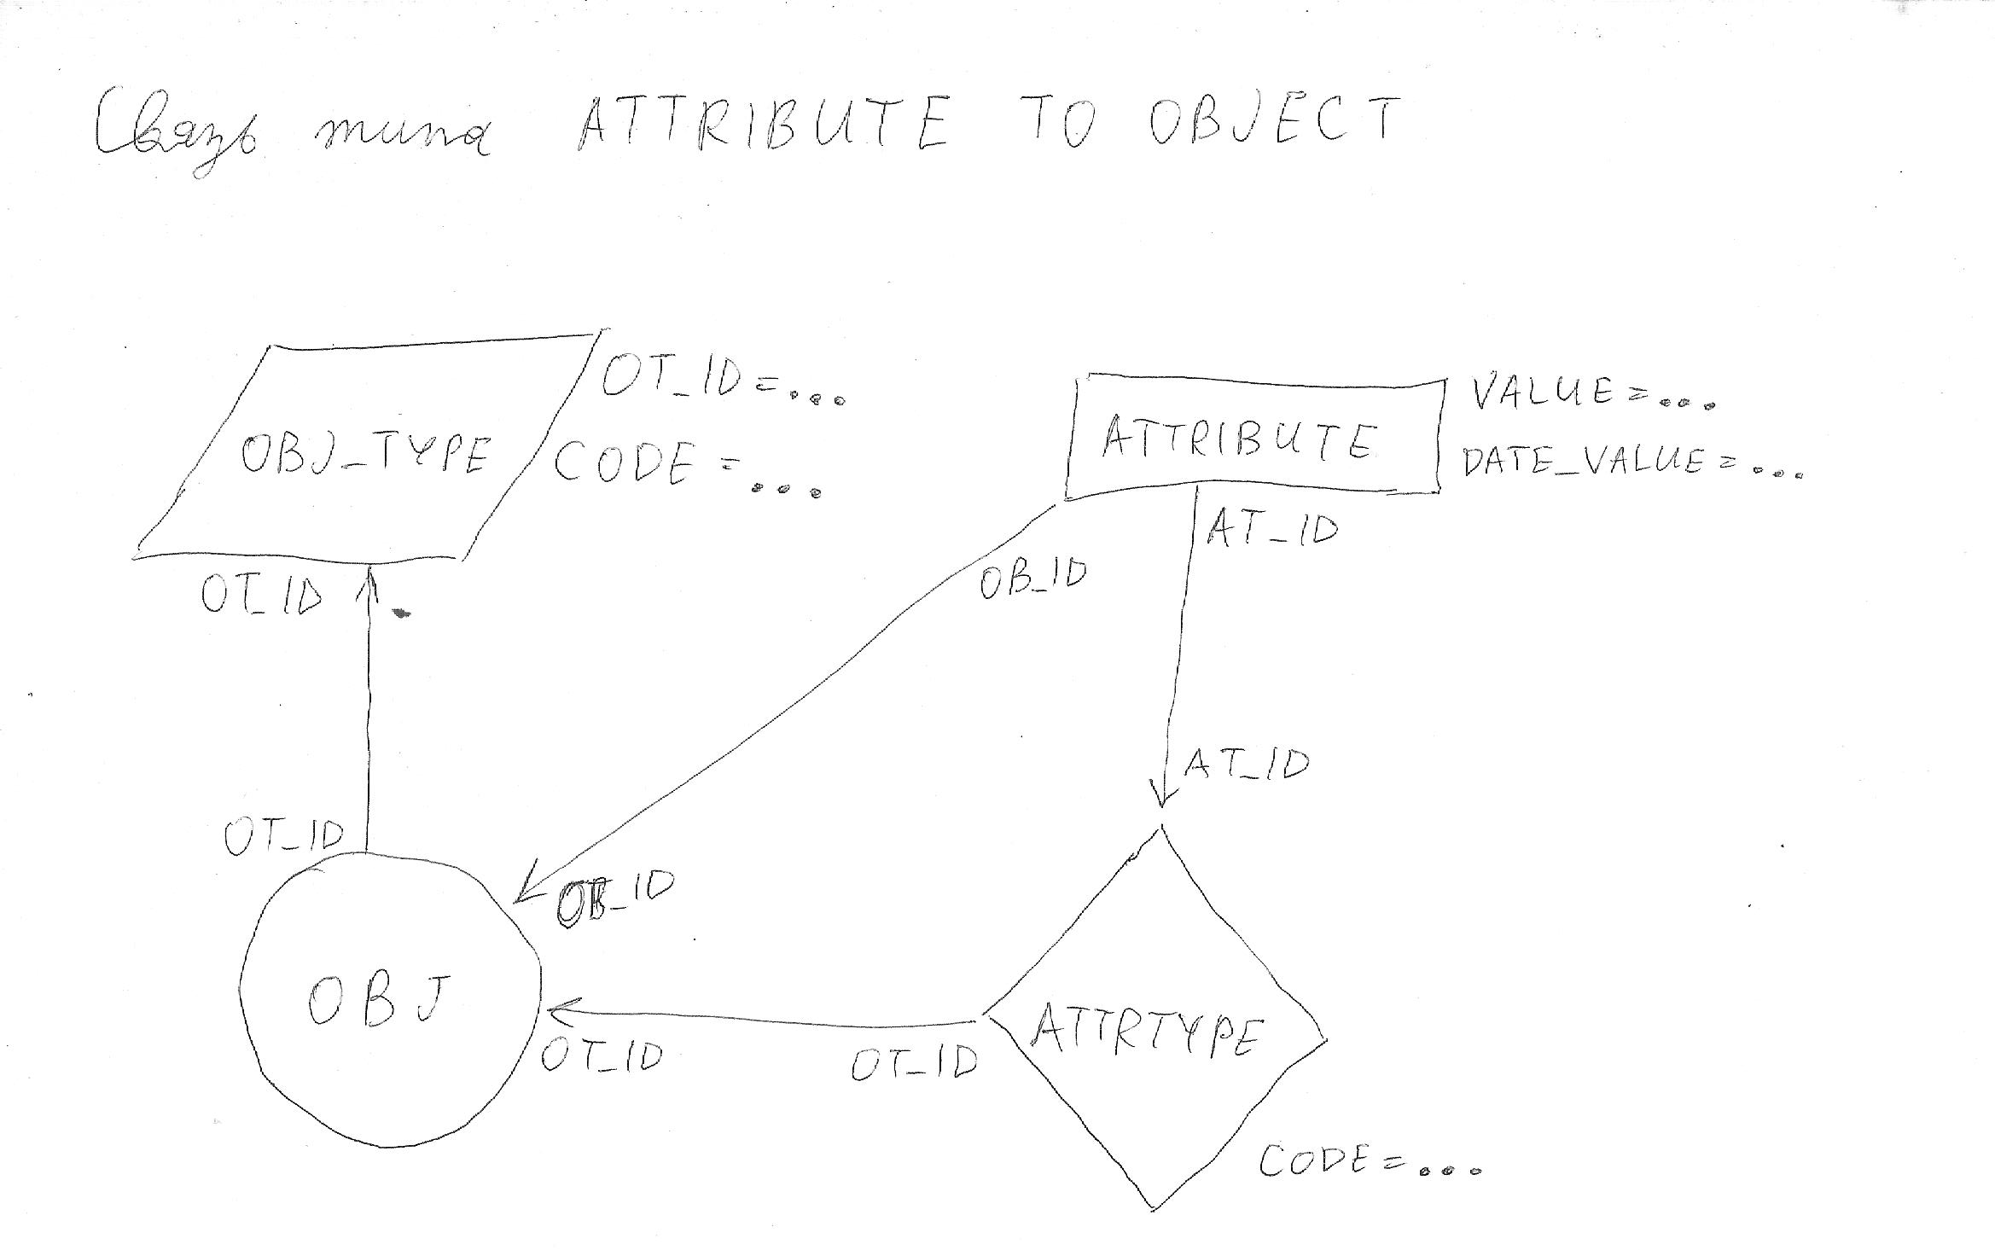

Slide 27
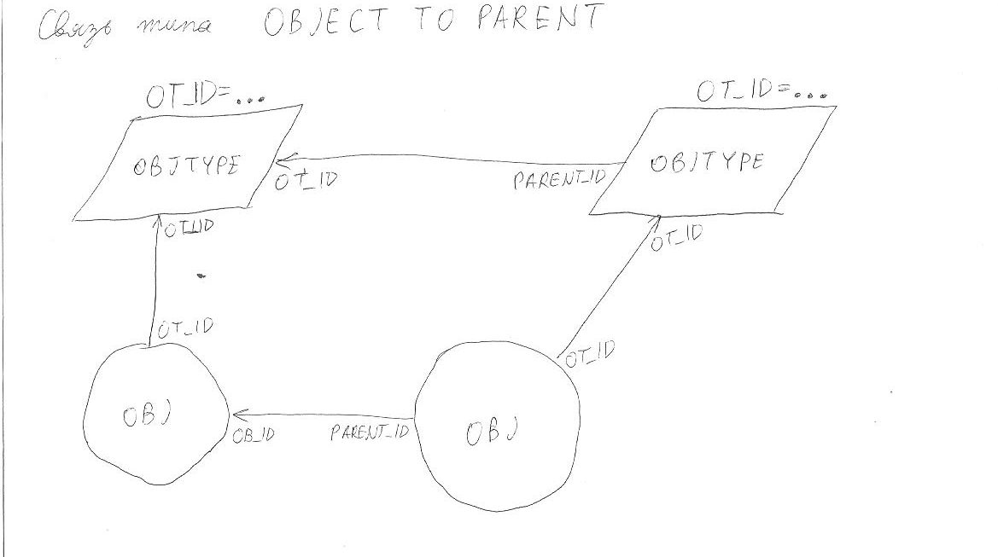

Slide 28
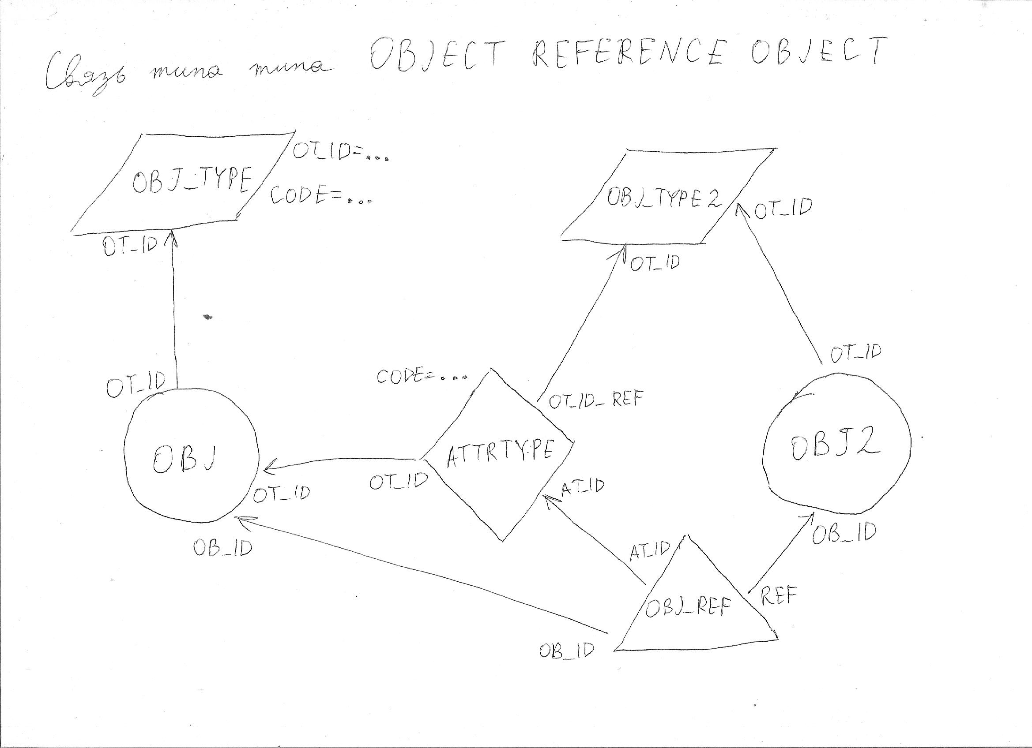

Slide 29
PROJECT LOMBOK
<dependency>
<groupId>org.projectlombok</groupId> <artifactId>lombok</artifactId> <version>1.16.12</version> </dependency>

Slide 30
PROJECT LOMBOK
@Data public class AuthForm { private String login; private String password; }

Slide 31
package projectpackage.model.security; public class AuthForm { private String login; private String password; public AuthForm() { } public String getLogin() { return this.login; } public String getPassword() { return this.password; } public void setLogin(String login) { this.login = login; } public void setPassword(String password) { this.password = password; } public boolean equals(Object o) { if(o == this) { return true; } else if(!(o instanceof AuthForm)) { return false; } else { AuthForm other = (AuthForm)o; if(!other.canEqual(this)) { return false; } else { String this$login = this.getLogin(); String other$login = other.getLogin(); if(this$login == null) { if(other$login != null) { return false; | } } else if(!this$login.equals(other$login)) { return false; } String this$password = this.getPassword(); String other$password = other.getPassword(); if(this$password == null) { if(other$password != null) { return false; } } else if(!this$password.equals(other$password)) { return false; } return true; } } } protected boolean canEqual(Object other) { return other instanceof AuthForm; } public int hashCode() { boolean PRIME = true; byte result = 1; String $login = this.getLogin(); int result1 = result * 59 + ($login == null?43:$login.hashCode()); String $password = this.getPassword(); result1 = result1 * 59 + ($password == null?43:$password.hashCode()); return result1; } public String toString() { return "AuthForm(login=" + this.getLogin() + ", password=" + this.getPassword() + ")"; } }

Slide 32

JSR 220(JPA) – JSR 317(JPA 2.0)

Slide 33
Типичный Entity-класс HIBERNATE
public class User { private long id;") private String fullname; private String username; private String password; private String confirmPassword; private Timestamp createdDate; private long viewedCount; private Set<Role> roles = new HashSet<>(); private Set<FileOnServer> files = new HashSet<>();") private boolean enabled; //GETTERS&SETTER&EQUALS/HASH }

Slide 34
Типичный Entity-класс HIBERNATE
@Entity @Table(name = "USERS") public class User { @Id @GeneratedValue(strategy = IDENTITY) @Column(name = "USER_ID") private long id; @Column(name = "FULL_NAME") private String fullname; @Column(name = "USER_NAME") private String username; @Column(name = "PSWD") private String password; @Transient private String confirmPassword; @Column(name = "US_CREATED") private Timestamp createdDate; | @Column(name = "US_VIEWED_COUNT") private long viewedCount; @ManyToMany(fetch = FetchType.EAGER, cascade = CascadeType.ALL) @JoinTable(name = "USER_ROLES", joinColumns = @JoinColumn(name = "UR_USER_ID"), inverseJoinColumns = @JoinColumn(name = "UR_ROLE_ID")) private Set<Role> roles = new HashSet<>(); @OneToMany(fetch = FetchType.LAZY, mappedBy = "author") private Set<FileOnServer> files = new HashSet<>(); @Column(name = "USER_ENABLED") private boolean enabled; //GETTERS&SETTER&EQUALS/HASH }

Slide 35
Типичный Entity-класс HIBERNATE
@Entity @Table(name = "USERS") public class User { @Id @GeneratedValue(strategy = IDENTITY) @Column(name = "USER_ID") private long id; @Column(name = "FULL_NAME") private String fullname; @Column(name = "USER_NAME") private String username; @Column(name = "PSWD") private String password; @Transient private String confirmPassword; @Column(name = "US_CREATED") private Timestamp createdDate; | @Column(name = "US_VIEWED_COUNT") private long viewedCount; @ManyToMany(fetch = FetchType.EAGER, cascade = CascadeType.ALL) @JoinTable(name = "USER_ROLES", joinColumns = @JoinColumn(name = "UR_USER_ID"), inverseJoinColumns = @JoinColumn(name = "UR_ROLE_ID")) private Set<Role> roles = new HashSet<>(); @OneToMany(fetch = FetchType.LAZY, mappedBy = "author") private Set<FileOnServer> files = new HashSet<>(); @Column(name = "USER_ENABLED") private boolean enabled; //GETTERS&SETTER&EQUALS/HASH }

Slide 36
Типичный POJO-класс ReactEAV
@DATA (Project Lombok)
@ЭТО ОБЪЕКТ В БАЗЕ ДАННЫХ С ИМЕНЕМ «ИМЯ»
@ЭТОТ ОБЪЕКТ СВЯЗАН СВЯЗЬЮ “PARENT TO OBJECT_ID” (*1)
@ЭТОТ ОБЪЕКТ СВЯЗАН СВЯЗЬЮ REFERENCE С ОБЪЕКТОМ «ЦЕЛЕВОЙ ОБЪЕКТ» (*2)
ЭТО КЛАСС имплементирует интерфейс ReactEntityWithId {
@ЭТО ПОЛЕ VALUE СВЯЗАННОГО С ОБЪЕКТОМ АТРИБУТА «%АТТРИБУТ_КЛАССА»
ЭТО ПОЛЕ КЛАССА;
@ЭТО ПОЛЕ VALUE СВЯЗАННОГО С ОБЪЕКТОМ АТРИБУТА «ИМЯ_АТТРИБУТА»
ЭТО ПОЛЕ АТТРИБУТА;
ЭТО ПОЛЕ (OBJECT/LIST/SET) ВНУТРЕННЕЙ СВЯЗИ (*1);
ЭТО ПОЛЕ (OBJECT/LIST/SET) ВНУТРЕННЕЙ СВЯЗИ (*2);
}

Slide 37
Типичный POJO-класс
@Data (Project Lombok) @ReactEntity(entityTypeName = “ ИМЯ_ ИЗ _БАЗЫ") @ReactReference(referenceName = «АЙДИ_АССОЦИАЦИИ", outerEntityClass = Target.class, outerFieldName = “НАЗВАНИЕ _ПОЛЯ_ВСТАВКИ", outerFieldKey = "objectId", innerFieldKey = "objectId", attrIdField = “НОМЕР_ПОЛЯ_В_БД")
@ReactChild(outerEntityClass = Target.class, outerFieldName = " НАЗВАНИЕ _ПОЛЯ_ВСТАВКИ ", outerFieldKey = "objectId", innerFieldKey = “ПОЛЕ_PARENT") public class MODEL_CLASS implements ReactEntityWithId { @ReactField(valueObjectClass = КЛАСС_ПОЛЯ, databaseAttrtypeCodeValue = "%OBJECT_ID") private int objectId; @ReactField(valueObjectClass = КЛАСС_ПОЛЯ, databaseAttrtypeCodeValue = «ИМЯ_В_БАЗЕ") private String roleName;
@ReactField(valueObjectClass = КЛАСС_ПОЛЯ, databaseAttrtypeCodeValue = "%PARENT_ID") private int parentObjectId; }
public interface ReactEntityWithId { public int getObjectId(); }

Slide 38
Типичный POJO-класс ReactEAV
@Data @ReactEntity(entityTypeName = "Role") @ReactReference(referenceName = "RoleToUser", outerEntityClass = User.class, outerFieldName = "role", outerFieldKey = "objectId", innerFieldKey = "objectId", attrIdField = "20") @ReactReference(referenceName = "RoleToNotificationType", outerEntityClass = NotificationType.class, outerFieldName = "orientedRole", outerFieldKey = "objectId", innerFieldKey = "objectId") public class Role implements ReactEntityWithId { @ReactField(valueObjectClass = Integer.class, databaseAttrtypeCodeValue = "%OBJECT_ID") private int objectId; @ReactField(valueObjectClass = String.class, databaseAttrtypeCodeValue = "Role_name") private String roleName; }

Slide 39
Типичный POJO-класс ReactEAV
@Data @ReactEntity(entityTypeName = "Phone") @ReactChild(outerEntityClass = User.class, outerFieldName = "phones", outerFieldKey = "objectId", innerFieldKey = "userId") public class Phone implements ReactEntityWithId { @ReactField(valueObjectClass = Integer.class, databaseAttrtypeCodeValue = "%OBJECT_ID") private int objectId; @ReactField(valueObjectClass = Integer.class, databaseAttrtypeCodeValue = "%PARENT_ID") private int userId; @ReactField(valueObjectClass = String.class, databaseAttrtypeCodeValue = "Phone_number") private String phoneNumber; }

Slide 40
ReactEAV - запрос
List<User> list = null; try { list=(List<User>)manager.createReactEAV(User.class).fetchRootReference(Role.class,"RoleToUser").closeAllFetches().fetchRootChild(Phone.class).closeAllFetches().getEntityCollection(); } catch (ResultEntityNullException e) {
Выполнение действий при возврате NULL }
Работа с данными (возврат/обработка)

Slide 41
ReactEAV
RESULT
Order
Room
RoomType
User
Rate
Role
Phone
REFERENCE RESULT
PARENT BACKWARD
Price

Slide 42
Room
РАЗМЕР
Room
Room
Room
RoomType
RoomType
Rate
Rate
Rate
Rate
Price
ПОД РАЗМЕР
Price
ПОД РАЗМЕР
Price
Price
ПОД РАЗМЕР
Price

Slide 43
ReactEAV - структура
Main
ReactCondition
ConditionExecutor
ReactConditionData
Moment (E)
…
Manager
ReactEAV
ReacTask
ReacEntityRowMapper
RecursiveConnector
DataInsertor
…
Annotations
Conditions
ResultEntityNull
WrongFetch
WrongFieldName
…
ReactEntity
ReactChild
ReactReference
ReactField
…
Querying
Exceptions
ReactQueryHolder
ReactQueryBuiler
Relations Data
Support
AnnotDefinitReader
ReactDataBucket
ConstantConfigurat.
…
EntityVariablesData
EntityOuterRelations
EntityReferenceRelat.
…

Slide 44
ReactEAV WORKFLOW
Генерация карт связей объектов методом чтения аннотаций и подключение конфигураторов в менеджер.
…
Объявление ReactEAV, связей полей, внутренних объектов ReacTask и условий.
Составление запроса
Генерация обратных Reference-связей
Составление SQL-запроса и карт переменных
3) Выполнение запросов к БД
Запрос к БД (В случае повторного запроса – клонирование уже полученных данных)
Использование RowMapper для вытаскивания данных и генерирования ReferenceRelations
4) Рекурсивная (снизу-вверх) вставка объектов в объекты через Reflection API
5) Применение After-query условий при объявлении их
6) Возврат данных.

Slide 45
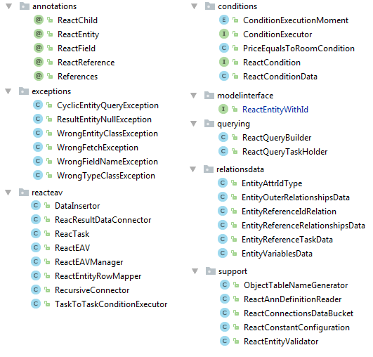

Slide 46
Достоинства:
Однотипность методик работы с POJO-моделями.
Скорость проектирования Model layer.
Скорость разработки DAO layer.
Лёгкая методика расширения запроса как в глубину, так и в ширину.
Простота расширения функционала(например, типов полей и внутренних объектов в Entity)
Незаметность связывания результатов.
Конфигурируемость методики связывания результатов.
Независимость от типа контейнера встроенного объекта(без Map)

Slide 47
Недостатки:
Сложность разработки модуля.
Сложность расширения методик общения модуля с БД.
Сложность дебагинга запроса.
Потребность в разработке условий связи объектов(возможно улучшение при создании и внедрении собственного скриптового языка).
Невозможность возвращения в одном запросе полных объектов и объектов, которые не имеют связей по внешним ключам.
На данный момент нет специальных условий поиска по полям объекта кроме OBJECT_ID(возможно создание условия).

Slide 48
Недостатки:
Тотальная невозможность работы с индивидуальной логикой базы, построенной на сторонних объектах – триггерах, процедурах, функциях.
Модульность(возможна доработка).
Тяжеловесность и большое количество создаваемых объектов – как следствие относительно большое потребление памяти.

Slide 49
Недостатки EAV/CR:
Связи по ключам, ограничивающие всю полноту возможностей работы с объектами.
Небольшое количество таблиц, которые вмещают в себя все типы объектов.
Сложность при выборке данных, а также выборке связанных и зависимых друг от друга данных.
Сложность применения специализированных методов общения с БД при составлении запросов на модификацию и создание данных(триггера, процедуры и функции).

Slide 50
Недостатки EAV/CR:
«Белый шум» в существующих таблицах, тяжело структурируемый и неразбочивый для человека, как следствие – высокая сложность работы с объектами посредством прикладных приложений для работы с БД.
Ограничения на размер и типы хранимых данных.
Сложность построения разнообразной логики на основе таблиц в БД.
Потребность в хранении информации о связях при составлении запросов.
Потребность в приспособлении классов приложения под условия EAV/CR.

Slide 51
@Test public void getNotifications2(){ Notification nots = null; try { nots = (Notification) manager.createReactEAV(Notification.class) .fetchRootReference(User.class, "UserToNotificationAsAuthor") .fetchInnerChild(Phone.class).closeFetch() .fetchInnerReference(Role.class, "RoleToUser").closeAllFetches() .fetchRootReference(NotificationType.class, "NotificationTypeToNotification") .fetchInnerReference(Role.class, "RoleToNotificationType").closeAllFetches() .fetchRootReference(Order.class, "OrderToNotification") .fetchInnerChild(JournalRecord.class).fetchInnerReference(Maintenance.class, "MaintenanceToJournalRecord") .closeFetch().closeFetch() .fetchInnerReference(Room.class, "RoomToOrder") .fetchInnerReference(RoomType.class, "RoomTypeToRoom").closeFetch().closeFetch() .fetchInnerReference(Category.class, "OrderToCategory") .fetchInnerChild(Complimentary.class) .fetchInnerReference(Maintenance.class, "MaintenanceToComplimentary").closeAllFetches() .fetchRootReference(User.class, "UserToNotificationAsExecutor") .fetchInnerChild(Phone.class) .closeAllFetches() .getSingleEntityWithId(1400); System.out.println(nots); System.out.println(SEPARATOR); } catch (ResultEntityNullException e) { e.printStackTrace(); } }
C3P0 | 21.606 сек
Zaxxar Hikari CP | 20.976 сек
Apache DBCP | 21.481 сек
C3P0 после индексации таблиц | 1.99 сек

Slide 52

Hibernate?
Нет, не слышал…

Slide 53
Использованные сторонние библиотеки
Название модуля | Артефакт
Spring-test-dbunit | com.github.springtestdbunit
Project Lombok | org.projectlombok
Junit4
Google Reflections | org.reflections
Google Guava | com.google.guava
C3P0 pool | hibernate-c3p0
Log4jdbc-remix | org.lazyluke

Slide 54
Спасибо за внимание!

